Slide 1




PHÒNG GIÁO DỤC VÀ ĐÀO TẠO QUẬN LONG BIÊN
TRƯỜNG MẦM NON THẠCH CẦU
Phát triển nhận thức
Đề tài: Quần áo của bé
Lứa tuổi: 24 – 36 tháng tuổi
Giáo viên: Dương Thị Tuyết Minh

Slide 2
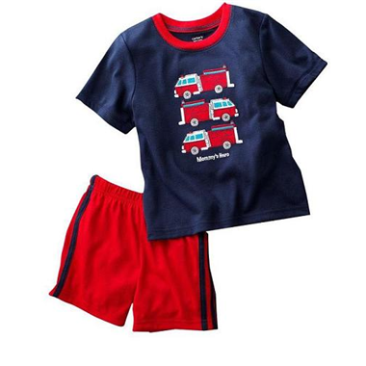

Slide 3
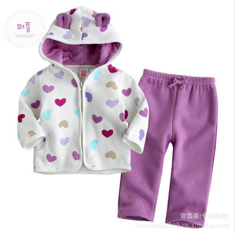

Slide 4
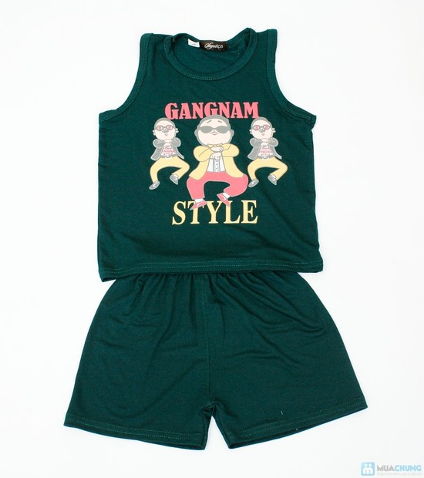

Slide 5
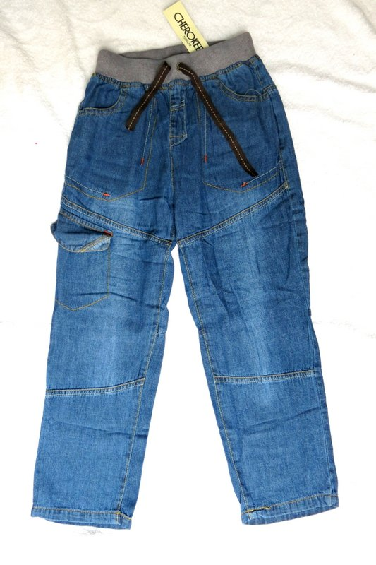

Slide 6
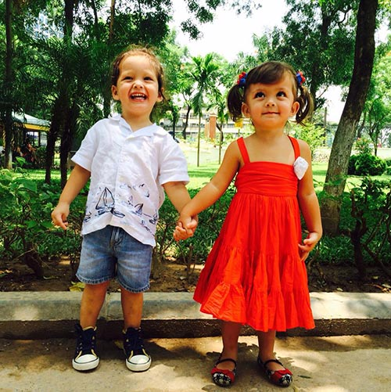

Slide 7
